Slide 1
Spremembe regulacije dostopa do širokopasovnega omrežja in univerzalna storitev
Konferenca ZKOS 2018
6. – 8. junij 2018, Portorož
Žan Knafelc, Vodja oddelka za regulacijo trga

Slide 2
Ključni cilji regulacije
Spodbujanje storitvene konkurence
Spodbujanje investicij v izgradnjo NGA širokopasovne infrastrukture
Zaščita interesov končnih uporabnikov
Zagotavljanje enakih konkurenčnih pogojev za vse deležnike na trgu in odprava ozkih grl
Spodbujanje razvoja inovativnih, kakovostnih in cenovno konkurenčnih storitev
Spodbujanje prehoda operaterjev in uporabnikov na NGA omrežja

Slide 3
Regulacija dostopa do širokopasov. omrežja
Izdane odločbe na upoštevnih trgih v letu 2017:
Trg 3a – Veleprodajni lokalni dostop na fiksni lokaciji
Trg 3b – Veleprodajni osrednji dostop na fiksni lokaciji za izdelke za množični trg
V postopku notifikacije:
Trg 4 – Veleprodajni visokokakovostni dostop

Slide 4
Tržni deleži širokopasovne infrastrukture

Slide 5
Tržni deleži širokopasovnih tehnologij

Slide 6
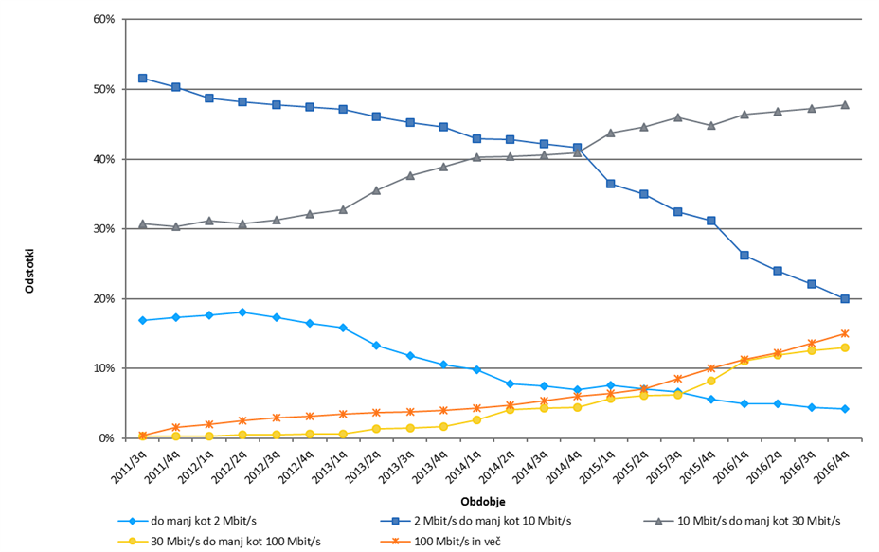
Tržni deleži priključkov po hitrosti

Slide 7
Tržni deleži paketov storitev

Slide 8
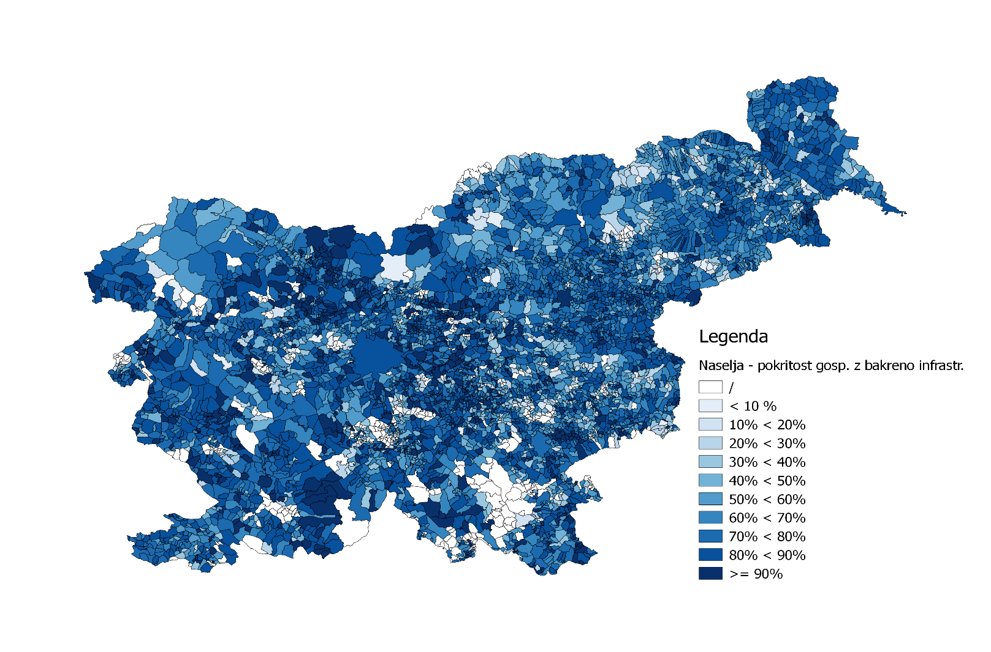
Pokritost š širokopasovno infrastrukturo
Bakreno omrežje

Slide 9
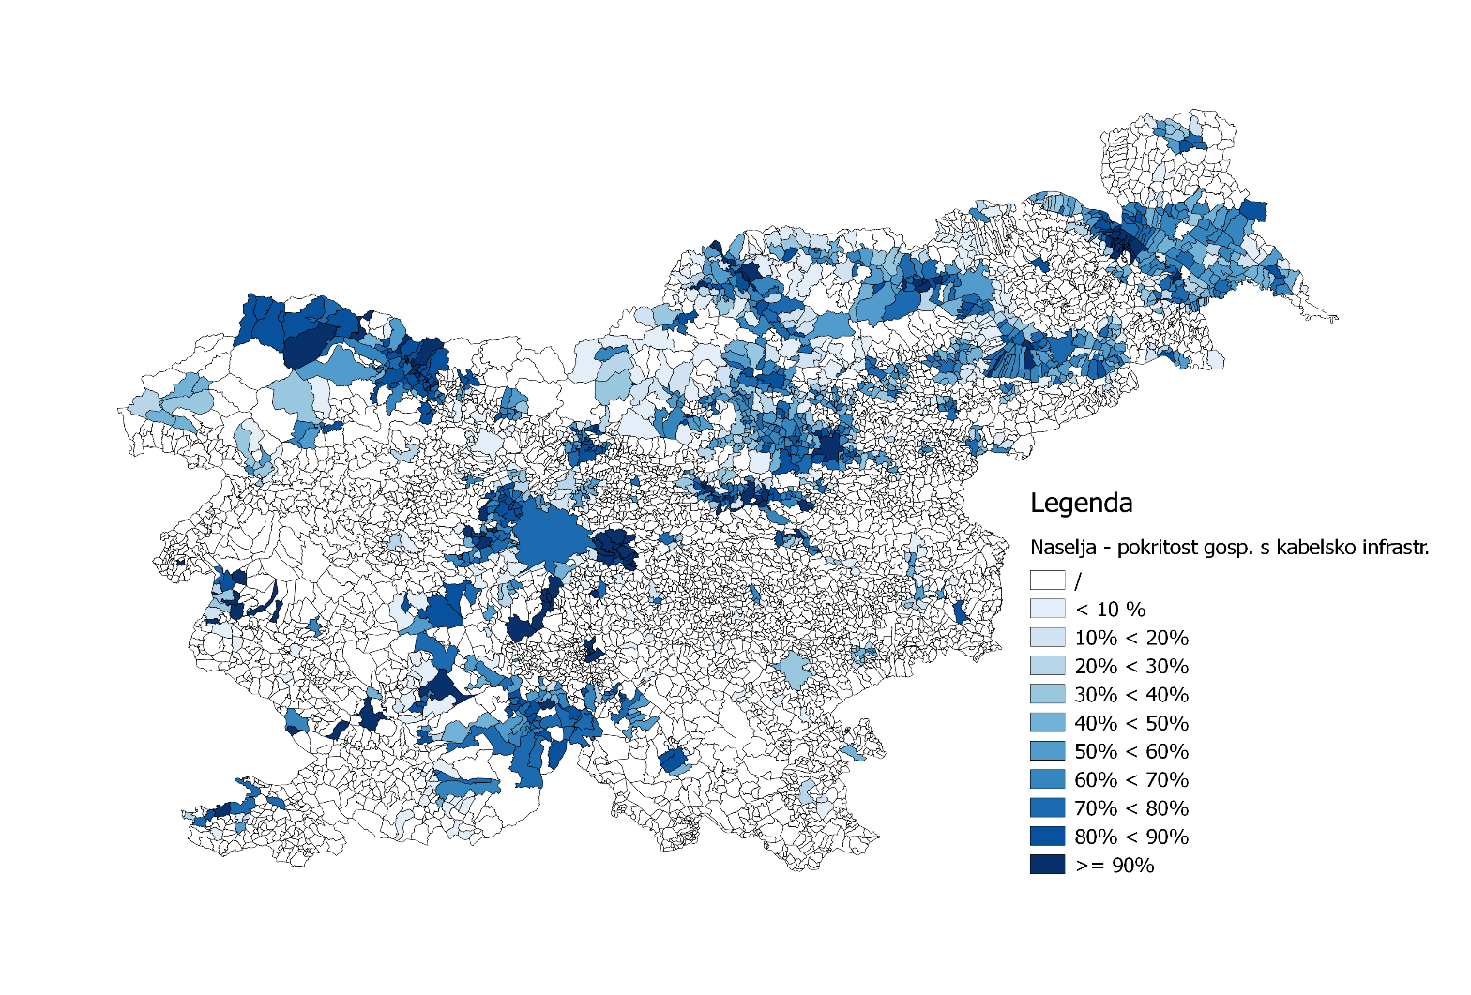
Pokritost š širokopasovno infrastrukturo
Kabelska omrežja

Slide 10
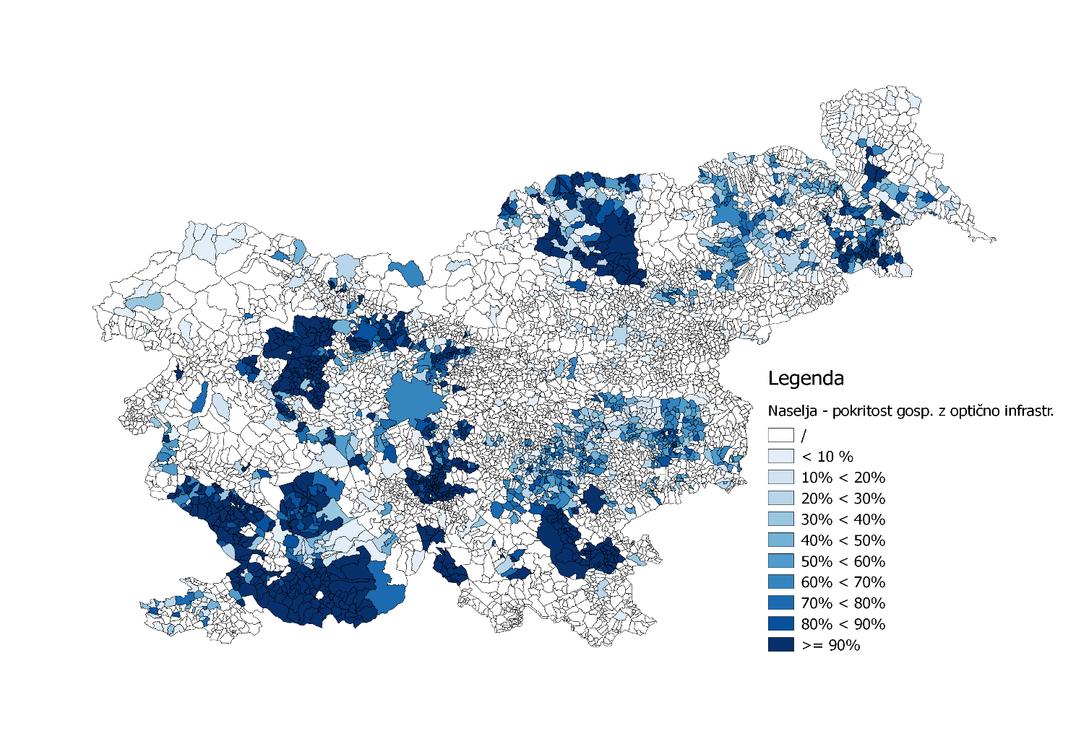
Pokritost š širokopasovno infrastrukturo
Optična omrežja

Slide 11
Opredelitev upoštevnega trga
Zamenljivost na maloprodajnem trgu:
Bakreno, koaksialno kabelsko in optično omrežje
Zamenljivost na veleprodajnem trgu:
Bakreno in optično omrežje

Slide 12
Opredelitev upoštevnega trga
Trg 3a – Veleprodajni lokalni dostop na fiksni lokaciji:
Razvezan dostop do bakrenega in optičnega omrežja (vključno z virtualnim dostopom) na celotnem ozemlju Republike Slovenije
Trg 3b – Veleprodajni osrednji dostop na fiksni lokaciji za izdelke za množični trg:
Dostop z bitnim tokom preko bakrenega in preko optičnega omrežja na celotnem ozemlju Republike Slovenije. Osrednji dostop z bitnim tokom vključuje dostop na regionalnem in nacionalnem nivoju.

Slide 13
Opredelitev geografskega trga
Razlogi za nacionalno opredelitev trga:
Pričakovane gradnje odprtih omrežij (GOŠO 3)
Večji obseg izgradnje omrežij v teku in napovedane izgradnje omrežij v sklopu testiranja tržnega interesa s strani Ministrstva za javno upravo
Nacionalna tržna usmerjenost prevladujočega operaterja
Strategije poslovanja drugih največjih operaterjev, ki tudi delujejo nacionalno
Sorazmerno enotne cene ter nacionalne tržne in prodajne strategije, kakovosti, funkcionalnost storitev in narava povpraševanja

Slide 14
Tržni deleži operaterjev na maloprodaj. trgu

Slide 15
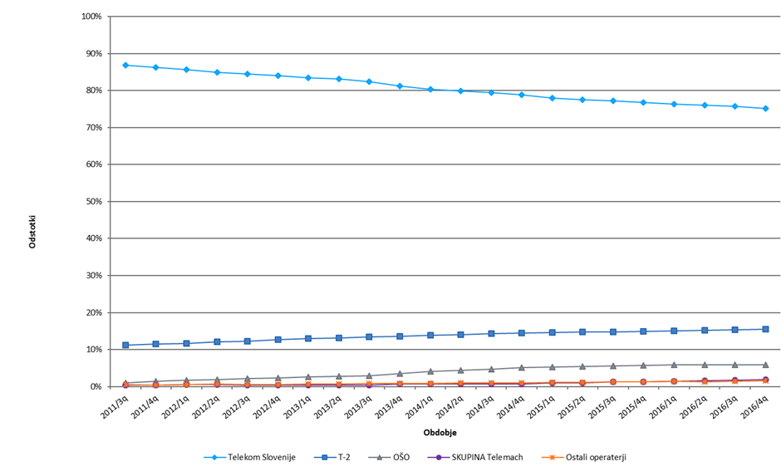
Tržni deleži operaterjev na veleprodajnem trgu

Slide 16
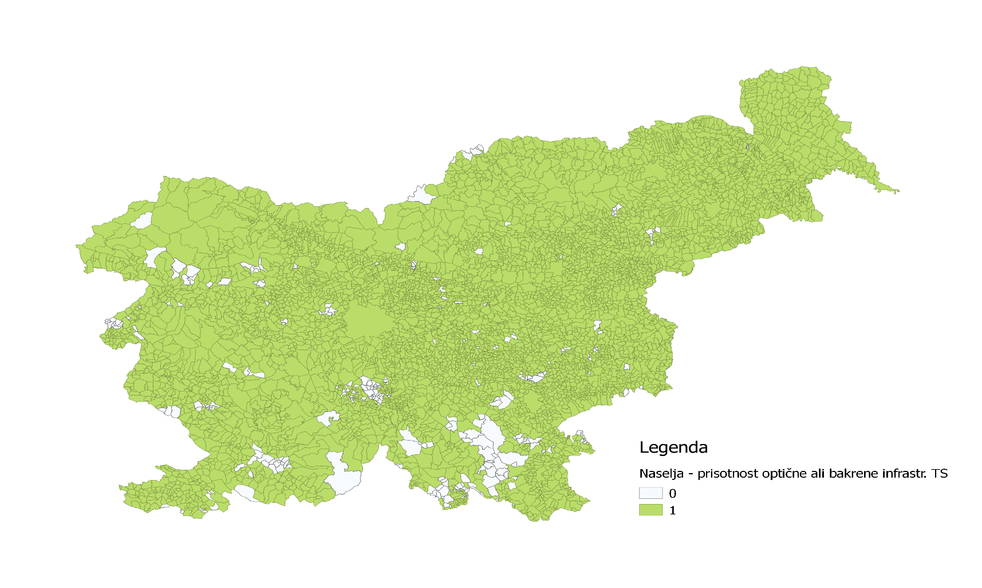
Pokritost naselij z infrastrukturo
Telekom Slovenije

Slide 17
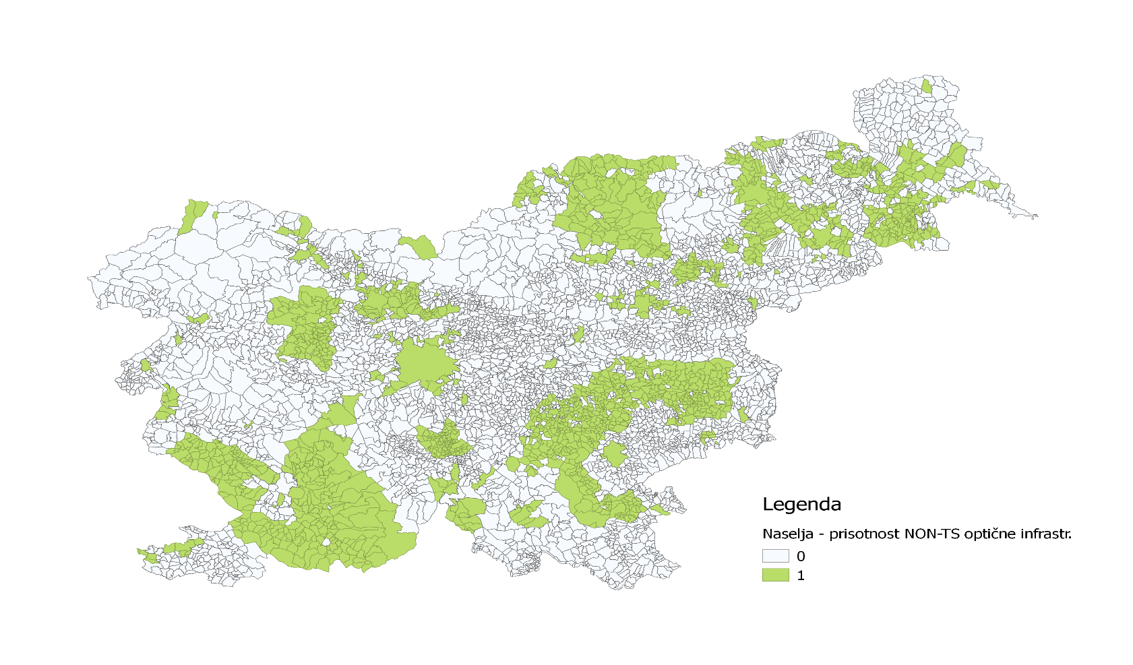
Pokritost naselij z infrastrukturo
Drugi operaterji

Slide 18
Trg 3a – naložene obveznosti
Obveznost dopustitve operaterskega dostopa:
Razvezan dostop in sodostop do bakrenega omrežja
Razvezan dostop do optičnega omrežja (P2P)
Virtualno razvezan lokalni dostop (VULA) do bakrenega omrežja nadgrajenega z vectoring tehnologijo
Virtualno razvezan lokalni dostop (VULA) do pasivnega optičnega omrežja (P2MP)
Hišna napeljava
Kanalizacija, jaški, drogovi
Kolokacija za iskalce dostopa
Neosvetljena vlakna za dostop do kolokacije

Slide 19
Trg 3a – naložene obveznosti
Posebni pogoji:
Tehnični pogoji za VULA (L2)
Pogoji za nadgradnjo bakrenega omrežja v vectoring tehnologijo:
Hitrost k uporabniku najmanj 100 Mbit/s
Brez prisotnosti drugih operaterjev na funkcijski lokaciji – brez omejitev za uporabo vectoringa na funkcijski lokaciji in vseh povezanih podzankah
Prisotnost drugih operaterjev na funkcijski lokaciji:
Vectoring se lahko uporabi na vseh podzankah oddaljenih namanj 550 m od funkcjske lokacije
Vectoring se lahko uporabi na funkcijski lokaciji in vseh ostalih podzankah, vendar mora biti operaterjem omogočena uporaba VDSL2 17a profila še najmanj do leta 2020

Slide 20
Trg 3a – naložene obveznosti
Obveznost zagotavljanja enakega obravnavanja:
Enako obravnavanje na podlagi enakosti vložkov (EoI)
Enakovredni pogoji – enako kakovostne storitve in istočasne informacije, pod enakimi pogoji kot jih zagotavlja sam sebi
Isti informacijski sistem (naročanje, odprava napak)
Dostop do informacij (omrežje, načrtovane gradnje)
Roki izvedbe naročil, odprave napak (SLA)
Objava podatkov o kakovosti (KPI)
Pogodbene kazni (SLG)
Tehnična ponovljivost (za VULA)
Obveznost zagotavljanja preglednosti:
Objava vzorčne ponudbe

Slide 21
Trg 3a – naložene obveznosti
Obveznost cenovnega nadzora in stroškovnega računovodstva:
Bakreno omrežje, kanalizacija, jaški in ostale storitve – BU LRIC+ model
Optično omrežje in VULA – Preizkus gospodarske ponovljivosti (ERT)
Obveznost ločitve računovodskih evidenc

Slide 22
Trga 3b – diferenciacija ukrepov
Metodologija geografske analize:
Infrastrukturna konkurenca analizirana v 6.036 naseljih
Osnova je podatkovna baza omrežnih priključnih točk (OPT)
Metodologija „Homes passed“ (območje 200 m)
Analizirani tudi maloprodajni tržni deleži in obseg ekonomsko upravičene razvezave

Slide 23
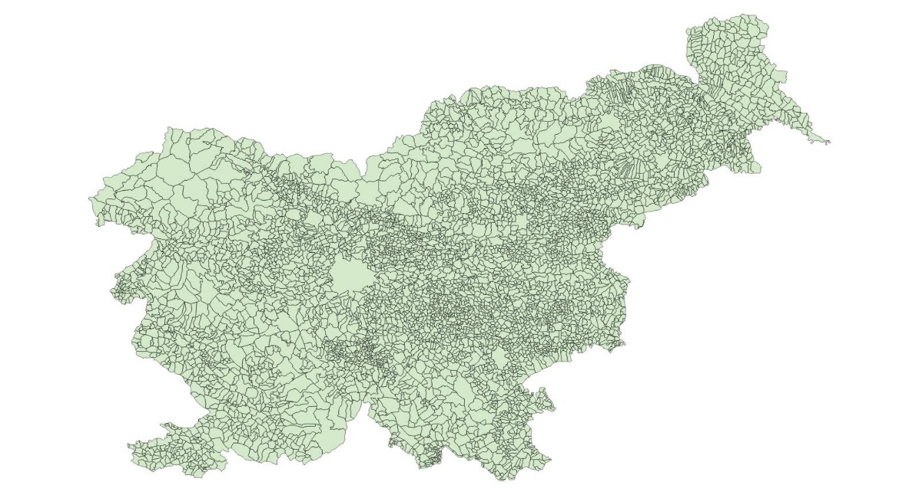
Trga 3b – diferenciacija ukrepov
Naselja v Sloveniji
6.036 naselij in 839.287 gospodinjstev

Slide 24
Trga 3b – diferenciacija ukrepov
Prilagoditev naloženih ukrepov v posameznih naseljih zaradi obstoja drugačnih tržnih razmer (zadosten pritisk na cene dostopa z bitnim tokom in sorazmernost naloženih ukrepov)
Pogoji za prilagoditev ukrepov:
Pokritost gospodinjstev z infrastrukturo drugih operaterjev (bakreno ali optično omrežje) v naselju je vsaj 65%.
Telekom Slovenije na maloprodajnem trgu širokopasovnega dostopa (na bakrenem, optičnem in kabelskem omrežju) nima prevladujočega položaja (manj kot 40% tržni delež) in so prisotni najmanj trije operaterji.
Obstoj ekonomska upravičenost za razvezavo krajevne zanke, ki omogoča zadostno pokritost gospodinjstev v naselju. Vsaj 65% gospodinjstev v naselju povezanih na funkcijske lokacije Telekoma Slovenije, od katerih ima vsaka najmanj 500 zgrajenih naročniških priključkov.

Slide 25
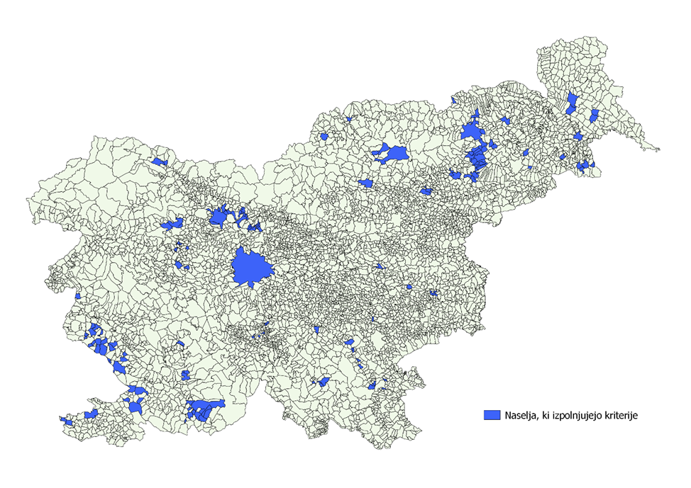
Trga 3b – diferenciacija ukrepov
Naselja v katerih ni naloženih cenovnih obveznosti:
2,6% naselij
31% gospodinjstev

Slide 26
Trg 3b – naložene obveznosti
Obveznost dopustitve operaterskega dostopa:
Dostop z bitnim tokom na bakrenem omrežju
Dostop z bitnim tokom na optičnem omrežju (P2P/P2MP)
Regijski in nacionalni dostop
Obveznost zagotavljanja enakega obravnavanja:
Enako obravnavanje na podlagi enakosti vložkov (EoI)
Enakovredni pogoji – enako kakovostne storitve in istočasne informacije, pod enakimi pogoji kot jih zagotavlja sam sebi
Isti informacijski sistem (naročanje, odprava napak)
Dostop do informacij (omrežje, načrtovane gradnje)
Roki izvedbe naročil, odprave napak (SLA)
Objava podatkov o kakovosti (KPI)
Pogodbene kazni (SLG)
Tehnična ponovljivost

Slide 27
Trg 3b – naložene obveznosti
Obveznost zagotavljanja preglednosti:
Objava vzorčne ponudbe
Obveznost cenovnega nadzora in stroškovnega računovodstva:
NGA produkti – Preizkus gospodarske ponovljivosti (ERT)
Produkti, ki niso NGA (hitrosti pod 30 Mbit/s) in ostale storitve – BU LRIC+ model
Obveznost ločitve računovodskih evidenc

Slide 28
Univerzalna storitev
Evropska direktiva o univerzalni storitvi in prenos v ZEKom-1
Univerzalna storitev predstavlja najmanjši nabor telekomunikacijskih storitev, dostopnih vsem končnim uporabnikom v Republiki Sloveniji
Cena storitev mora biti dostopna in enaka na celotnem ozemlju Republike Slovenije
Agencija je pristojna za izdajo odločb in naslednjih splošnih aktov:
Prenosna hitrost primerna za funkcionalen dostop do interneta
Kakovost univerzalne storitve
Izračun neto stroškov izvajanja univerzalne storitve in nematerialne koristi
Za izvajalca je določen Telekom Slovenije
Opombe, viri

Slide 29
Širokopasovni dostop in univerzalna storitev
Uvrstitev širokopasovnega dostopa v univerzalno storitev je ključnega pomena za takojšnje odpravljanje digitalne izključenosti podjetij in prebivalcev
V univerzalno storitev so širokopasovni dostop uvrstile tudi Švedska, Finska, Belgija, Švica, Hrvaška in Malta
Hitrost dostopa 4 Mbit/s k uporabniku in 512 kbit/s od uporabnika omogoča uporabo minimalnega nabora sodobnih storitev
Omogočena uporaba ekonomsko najbolj učinkovite rešitve (tehnološka nevtralnost)
Minimalno izkrivljanje trga
Opombe, viri

Slide 30
Širokopasovni dostop in univerzalna storitev
Uvrstitev širokopasovnega dostopa v univerzalno storitev je ključnega pomena za takojšnje odpravljanje digitalne izključenosti podjetij in prebivalcev
V univerzalno storitev so širokopasovni dostop uvrstile tudi Švedska, Finska, Belgija, Švica, Hrvaška in Malta
Hitrost dostopa 4 Mbit/s k uporabniku in 512 kbit/s od uporabnika omogoča uporabo minimalnega nabora sodobnih storitev
Omogočena uporaba ekonomsko najbolj učinkovite rešitve (tehnološka nevtralnost)
Minimalno izkrivljanje trga
Opombe, viri

Slide 31
Geografska analiza
Upravičenci do univerzalne storitve so geografsko zelo razpršeni
Agencija naredila analizo in predlagala hitrost dostopa 10/1 Mbit/s
V postopku javnega posvetovanja je bila ta hitrost znižana na 4/0,5 Mbit/s
Razpršenost upravičencev je v vseh primerih velika, spreminja se samo število upravičencev
Upoštevan je bil varnostni faktor, da sta dostopni vsaj dve neodvisni ponudbi preko mobilnega oz. fiksnega omrežja
Opombe, viri

Slide 32
Geografska analiza
4.300 upravičencev (nima vsaj 2 ponudnikov)
Strošek 1,6 milijona EUR
Opombe, viri

Slide 33
Posledice vključitve širokopasovnega dostopa
Predlagana rešitev je ekonomsko optimalna (minimalni dodatni stroški):
v primeru upravičenih zahtev po nadomestilu neto stroškov bo v skladu z ZEKom-1 ustanovljen kompenzacijski sklad
nadomestilo neto stroškov bo izplačano za kritje neto stroškov najučinkovitejše rešitve, tudi če bo izvajalec ponudil dražjo rešitev
nadomestilo ne bo izplačano za območja, kjer je izvajalec izrazil tržni interes za gradnjo NGA omrežij v skladu s programom Digitalna Slovenija 2020
Opombe, viri

Slide 34
Posledice vključitve širokopasovnega dostopa
Minimalno izkrivljanje trga
enako ali višjo prenosno hitrost, ki je definirana v splošnem aktu, ima naročenih preko 92% gospodinjstev, ki imajo naročen dostop do interneta
tehnološka nevtralnost omogoča hitro priključitev na storitev brez dodatnih dragih nadgradenj omrežja
storitev je dostopna tako preko fiksnega, kot tudi mobilnega omrežja in preko satelitskega omrežja
do storitve so upravičeni samo uporabniki, ki nimajo dostopne enake ali boljše storitve na prostem trgu po dostopnih cenah
Opombe, viri

Slide 35
Kompenzacijski sklad in nadomestilo stroškov
Izvajalec univerzalne storitve pred priključitvijo naročnika zaprosi agencijo za podatek o upravičenosti konkretnega naročnika
Agencija preveri stalno prebivališče in možnost alternativnega dostopa do storitev po dostopni ceni na trgu in da izvajalec univerzalne storitve ni izrazil komercialnega interesa na naslovu prebivališča
Agencija lahko preveri pri drugih operaterjih ali je ponudba možna
Izvajalec univerzalne storitve lahko do 31.3. zaprosi za nadomestilo neto stroškov izvajanja storitve za preteklo leto
Agencija preveri upravičenost izplačila
Če se v vmesnem času pojavi alternativna ponudba (npr. izgradnja optičnega omrežja), potem velja nadomestilo samo za čas, ko ni bilo alternativne ponudbe
Agencija pridobi podatke o novogradnjah na podlagi vpisov novih omrežnih priključnih točk (OPT)
Opombe, viri

Slide 36
Kompenzacijski sklad in nadomestilo stroškov
Izvajalec dobi povrnjene samo neto stroške za ekonomsko najučinkovitejšo rešitev. Če ponudi dražjo, razliko krije sam.
Izplačilo nadomestila se izvaja preko kompenzacijskega sklada, v katerega morajo prispevati vsi operaterji, ki delujejo na območju RS in imajo prihodek iz naslova zagotavljanja javnih TK storitev višji od 2 milijonov EUR
Opombe, viri

Slide 37
Naslednji koraki agencije
Spremljanje izvajanja univerzalne storitve
redna letna poročila izvajalca univerzalne storitve
Trenutno veljavne odločbe o določitvi izvajalcev univerzalne storitve so veljavne do decembra 2019
v letu 2019 bo ponovno narejena analiza trga. V tem času se bo ocenilo vpliv gradnje NGA omrežij v skladu s programom Digitalna Slovenija 2020, kakor tudi učinki zdaj sprejetih splošnih aktov
Opombe, viri

Slide 38
Vprašanja?
zan.knafelc@akos-rs.si

